Slide 1
在编程中支持域名和电子邮件地址普遍适用性
“UA 日”项目
2025 年 月 日

Slide 2
内容安排
简介
普遍适用性概述
测验
统一码基础知识
IDN 和 EAI 基础知识
在编程中支持 UA
处理域名
处理电子邮件地址
总结

Slide 3
普遍适用性概述

Slide 4
域名和电子邮件地址的普遍适用性
目标
所有域名和电子邮件地址都可用于所有软件应用程序。
影响
促进消费者选择，改善竞争，并为最终用户提供更广泛的访问权限。

Slide 5
域名和电子邮件地址的类别
现在可以使用 UTF8 以本地语言创建域名和电子邮件地址。
国际化域名 (Internationalized Domain Name, IDN)
国际化电子邮件地址 (Email Address Internationalization, EAI)
域名
较新的顶级域名： example.sky
较长的顶级域名： example.abudhabi
国际化域名： 普遍接受-测试.世界
国际化电子邮件地址 (EAI)
ASCII@IDN marc@société.org
UTF8@ASCII ईमेल@example.com
UTF8@IDN 测试@普遍接受-测试.世界
UTF8@IDN；从右到左书写文字 ای-میل@ مثال.موقع

Slide 6
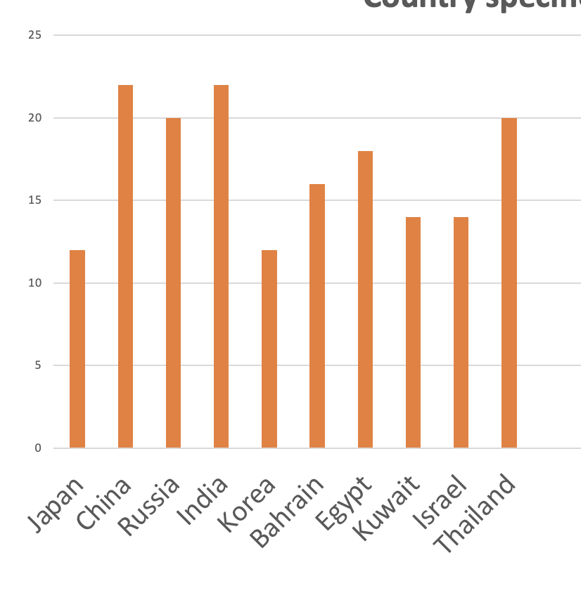
电子邮件地址在网站上的适用性
EAI（采用本地语言）在 1000 个本地网站上的表单字段中的适用率
（数据来自将在 UASG.tech 上发布的 2025 年研究报告）

Slide 7
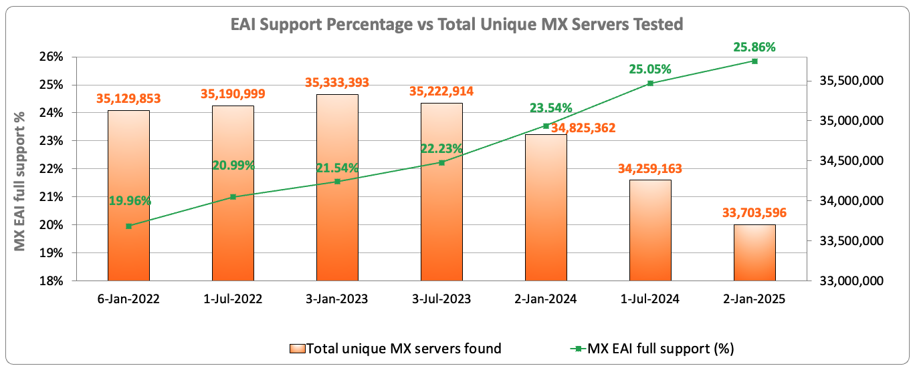
gTLD 下跨电子邮件服务器的 EAI 支持
在 2025 年 1 月测试的 3370 万台电子邮件服务器中，只有 25.86% 的服务器支持国际化电子邮件地址。
资料来源：https://ithi.research.icann.org/graph-eai.html
Notes:
每个 MX 服务器切换到一个点 - 多个 MX 服务器可能解析为相同的 IP 地址。
全部：所有解析的 IP 均通过测试
部分：部分 IP 通过了测试，部分未通过
无：所有 MX 服务器 IP 均未通过测试
无 IP：无法解析 MX 服务器的 IP（如 NXdomain）
未测试：无法测试 IP（如超时、连接被拒、特殊用途 IP 等）

Slide 8
程序员的 UA 就绪范围
支持所有域名，包括国际化域名 (IDN)，并且支持所有电子邮件地址，包括国际化电子邮件地址 (EAI)：
接受：用户可以将其本地文字中的字符输入到文本字段中。
验证：软件接受字符并将其识别为有效。
处理：系统对字符执行操作。
存储：数据库可以在不中断或损坏的情况下存储文本。
显示：从数据库中获取信息时，将正确显示信息。
接受
验证
处理
存储
显示

Slide 9
用于考虑实现 UA 的技术堆栈
应用程序和网站
- Wikipedia.org、ICANN.org、Amazon.com、全球自定义网站
- PowerPoint、Google-Docs、Safari、Acrobat、自定义应用程序
社交媒体和搜索引擎
- Chrome、Bing、Safari、Firefox、本地（如中文）浏览器
- Facebook、Instagram、Twitter、Skype、微信、WhatsApp、Viber
编程语言和框架
- JavaScript、Java、Swift、C#、PHP、Python
- Angular、Spring、.NET core、J2EE、WordPress、SAP、Oracle
接受、验证、处理、 存储和显示所有域名 和电子邮件地址。
平台、操作系统和系统工具
- iOS、Windows、Linux、Android、应用商店
- Active Directory、OpenLDAP、OpenSSL、Ping、Telnet
标准和最佳实践
- IETF RFC、W3C HTML、统一码 CLDR、WHATWG
- 基于行业的标准（医疗、航空...）

Slide 10
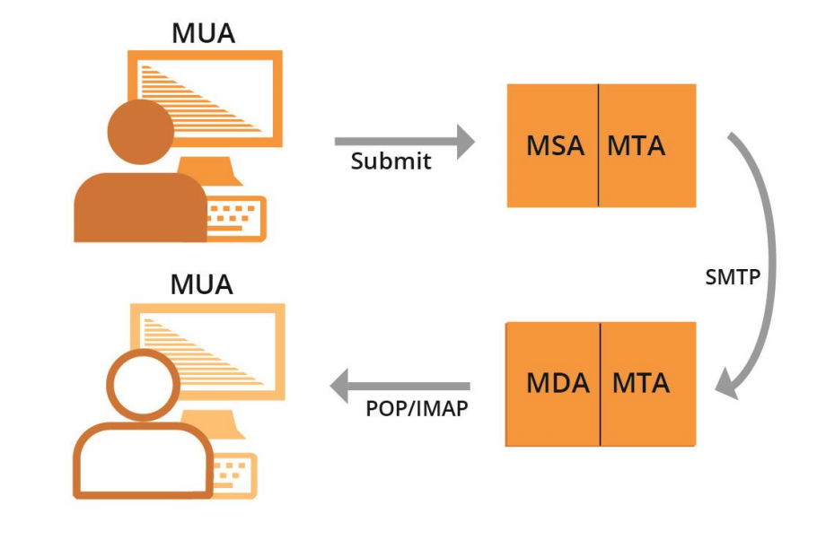
电子邮件系统和 EAI 支持
所有电子邮件代理都必须配置为发送和接收国际化电子邮件地址。请参阅《EAI：技术概述》获取详细信息。
MUA – 邮件用户代理 (Mail User Agent)：用户用来发送、接收和管理邮件的客户端程序。
MSA – 邮件提交代理 (Mail Submission Agent)：一种服务器程序，用于从 MUA 接收邮件并准备好邮件以供传输和交付。
MTA – 邮件传输代理 (Mail Transfer Agent)：一种服务器程序，用于向其他互联网主机发送邮件以及接收来自这些主机的邮件。MTA 可以接收来自 MSA 的邮件和/或向 MDA 发送邮件。
MDA – 邮件交付代理 (Mail Delivery Agent)：一种服务器程序，用于处理传入邮件，并且通常将邮件存储在邮箱或文件夹中。

Slide 11
测验

Slide 12
测验 1 问题
要增强系统以实现普遍适用性 (UA) 就绪，以下哪类域名和电子邮件地址与此相关？
ASCII 域名。
国际化域名 (IDN)。
国际化电子邮件地址 (EAI)。
以上全部。
只有 2 和 3。

Slide 13
测验 1 问题
要增强系统以实现普遍适用性 (UA) 就绪，以下哪类域名和电子邮件地址与此相关？
ASCII 域名。
国际化域名 (IDN)。
国际化电子邮件地址 (EAI)。
以上全部。
只有 2 和 3。

Slide 14
统一码基础知识

Slide 15
字符和字符集
标签或字符串（如 أهلا 、नमस्ते、Hello）由字符组成。
Hello --> H e l l o
字符是用于组织、控制或表示文本数据的信息单位。
字符示例：
字母
数字
特殊字符，如数学符号、标点符号
控制字符 - 通常不可见
美国信息交换标准码 (American Standard Code for Information Interchange, ASCII) 对计算中使用的字符进行编码，这些字符包括字母 a-z、数字 0-9 等。

Slide 16
码点
码点是任何编码字符集中的某个字符对应的值或位置。
码点是在表示文本的系统中分配用来表示抽象字符的编号。
Notes:
https://bournetocode.com/projects/GCSE_Computing_Fundamentals/pages/3-3-5-ascii.html

Slide 17
码点
码点是任何编码字符集中的某个字符对应的值或位置。
码点是在表示文本的系统中分配用来表示抽象字符的编号。
Notes:
https://bournetocode.com/projects/GCSE_Computing_Fundamentals/pages/3-3-5-ascii.html

Slide 18
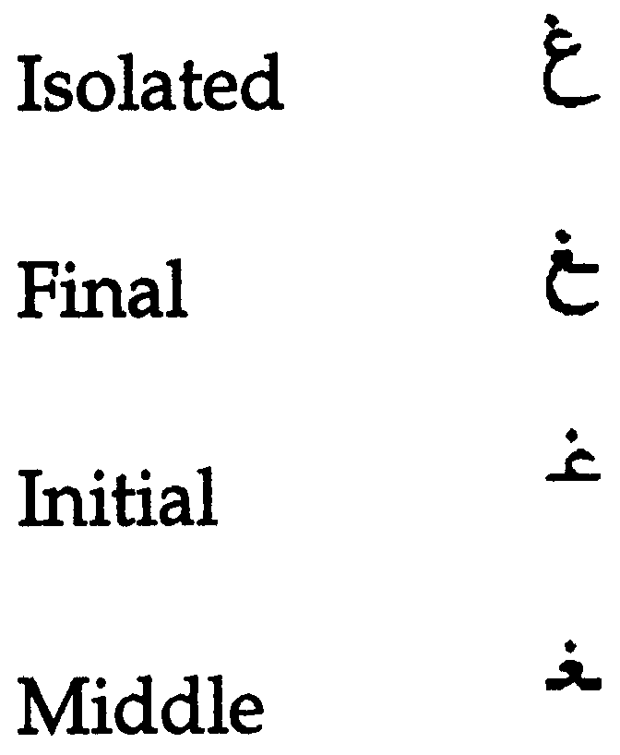
字形
字符的排版表示形式称为字形。
英语：a、a
每个阿拉伯文字母通常有四种字形，具体取决于它们在字符串中出现的位置。例如，阿拉伯文字母 GHAIN 具有以下四种字形：
语言可以按从右到左和从左到右的顺序书写/显示，但数据的读取基于文件中的按键顺序，而不依赖于书写方向。

Slide 19
字符编码
字符编码是从字符集定义到用于表示数据的实际代码单元的映射。
编码描述了如何将码点编码为字节，以及如何将字节解码为码点。

Slide 20
发展简史
基本 ASCII 单个 7 位字符，限制为最多 128 个字符。
扩展 ASCII 单个 8 位字符，限制为最多 256 个字符。
ASCII 编码可以包含足够的字符来涵盖所有语言。
因此，开发了不同的编码系统，为不同语言和文字的字符分配编号，这就导致产生了互用性问题。

Slide 21
统一码标准
用于书写世界所有语言的字符的数字表示标准。
在文字级别组织的字符。
统一码为存储、搜索和交换任何语言的文本提供了统一的方法。
它被所有现代计算机使用，也是在互联网上处理文本的基础。
表示世界语言的编号范围是 0000 - 10FFFF。 请参阅 https://unicode.org/charts/，以查看文字覆盖率和编码范围。

Slide 22
统一码编码
统一码可以通过不同的字符编码实现。
UTF-8
UTF-16
UTF-32
域名系统通常使用 UTF-8 编码。
UTF-8 是长度可变的字符编码。
UTF-8 使用一到四个字节对码点进行编码，每次读取一个字节：
对于 ASCII 字符，使用 1 个字节。
对于阿拉伯文字符，使用 2 个字节。
对于梵文字符，使用 3 个字节。
对于中文字符，使用 4 个字节。
因此，对于字节级别读取，我们需要在读取文件之前指定编码。

Slide 23
您好，世界：Python
print("Enter your input: ")
inputstr = input() #default character encoding is UTF-8
print("Input data is: ")
print(inputstr)

Slide 24
您好，世界：Java
import java.util.Scanner;
public class ReadWriteUnicode {
public static void main(String[]args) {
Scanner scr = new Scanner(System.in);
System.out.println("Enter your input");
String Input = scr.nextLine(); //default character encoding is UTF-8
System.out.println("Receieved input is: "+Input);
}
}

Slide 25
统一码编码 – 采用 Python 读取/写入文件
读取 UTF-8 文件
写入 UTF-8 文件
file = open("filepath",'r',encoding='UTF-8') for line in file: print(line) file.close()
file2 = open(“filepath",'w',encoding='UTF-8') data_to_write='اُن کے وکلا کی کوشش ہو گی' file2.writelines(data_to_write) file2.close()

Slide 26
统一码编码 – 采用 Java 读取文件
public void ReadFile(String filename){
try {
FileInputStream fis = new FileInputStream(filename);
InputStreamReader isr = new InputStreamReader(fis, StandardCharsets.UTF_8)
BufferedReader br = new BufferedReader(isr);
String line ="";
while((line = br.readLine())!=null) {
System.out.println(line);
}
fis.close();
}catch(IOException ex) {
System.err.println(ex.toString());
}
}

Slide 27
统一码编码 – 采用 Java 写入文件
public void WriteFile(String filename, String text){
try{
FileOutputStream fis = new FileOutputStream(filename);
OutputStreamWriter osw = new OutputStreamWriter(fis,StandardCharsets.UTF_8);
BufferedWriter bw = new BufferedWriter(osw);
bw.write(text);
bw.flush();
fis.close();
}catch(IOException ex) {
System.err.println(ex.toString()); }
}

Slide 28
规范化
在统一码中可以使用多种方法对特定字形进行编码：
è = U+00E8
e + ` = è = U+0065 + U+0300
آ = U+0622
ٓ + ا = آ =U+0627 U+0653
以下字符串可能以下面第一个字符串的形式存在于语料库中，而输入字符串则以下面第二个字符串的形式存在。因此，搜索结果将为空。
آدم(U+0622 U+062F U+0645)
آدم(U+0627 U+0653 U+062F U+0645)
对于搜索、排序和任何字符串操作，我们都需要规范化。
规范化可确保即使用户输入的方式不同，最终的表示形式也是相同的

Slide 29
规范化
下面列出了统一码定义的不同规范化形式：
规范化形式 D (Normalization Form D, NFD)
规范化形式 C (Normalization Form C, NFC)
规范化形式 KD (Normalization Form KD, NFKD)
规范化形式 KC (Normalization Form KC, NFKC)
在域名中，使用的是 NFC。

Slide 30
规范化代码 - Python
import unicodedata
input_str = input() # take input from user
normalized_input = unicodedata.normalize('NFC',input_str) #normalize user input
print(normalized_input)

Slide 31
规范化代码 - Java
import com.ibm.icu.text.Normalizer2
Scanner sc = new Scanner(System.in);
Normalizer2 norm = Normalizer2.getNFCInstance(); //get NFC object
String input;
input = sc.nextline();
String normalized_input = norm.normalize(input);

Slide 32
国际化域名

Slide 33
域名
域名是一组有序的标签或字符串： www.example.co.uk。
顶级域 (Top-Level Domain, TLD) 是最右边的标签：“uk”。
二级域：“co”。
三级域：“example”。
最初，TLD 长度只有两三个字符（例如，.ca、.com）。
现在，TLD 可以是更长的字符串（例如，.info、.google、.engineering）。
根区中授权的 TLD 会随着时间的推移而变更，因此固定列表可能会过时。
每个标签为 63 个八位字节。
域名总长度不能超过 255 个字符（包括分隔符）。

Slide 34
国际化域名 (IDN)
当其中一个标签包含至少一个非 ASCII 字符时，域名也可以国际化。
例如：www.exâmple.ca、普遍接受-测试.世界.、 صحة.مصر 、ทัวร์เที่ยวไทย.ไทย
IDN 域名标签有两种等效形式：U-标签和 A-标签。
人类用户使用的 IDN 版本称为 U-标签（使用 UTF-8 格式）：exâmple
应用程序或系统在内部使用等效的 ASCII，称为 A-标签：
获取用户输入，进行规范化，并与 IDNA2008 进行核对，以形成 IDN U-标签。
将 U-标签转换为国际化域名编码（使用 RFC3492）。
添加“xn--”前缀以将 ASCII 字符串标识为 IDN A-标签。
exâmple => exmple-xta => xn--exmple-xta
普遍接受-测试 => --f38am99bqvcd5liy1cxsg => xn----f38am99bqvcd5liy1cxsg
对 IDN 使用最新的 IDN 标准 IDNA2008。
请勿使用过时的 IDNA2003 版本的库。

Slide 35
U-标签 => A-标签相互转换：Python
import unicodedata #library for normalization import idna #library for conversion domainName = 'صحة.مصر' try: domainName_normalized = unicodedata.normalize('NFC', domainName) #normalize to NFC print(domainName_normalized) domainName_alabel = idna.encode(domainName_normalized).decode("ascii") #U-label to A-label print(domainName_alabel) domainName_ulabel = idna.decode(domainName_alabel) print(domainName_ulabel) except idna.IDNAError as e: print("Domain '{domainName}' is invalid: {e}") #invalid domain as per IDNA 2008 except Exception as e: print("ERROR: {e}")

Slide 36
U-标签 => A-标签相互转换：Java
统一码国际化组件 (International Components for Unicode, ICU)。
统一码的黄金标准库。由 IBM 开发，现在由统一码管理。与统一码标准同步。
IDNA 转换基于统一码 UTS46，它支持从 IDNA2003 到 IDNA2008 的转换。但是，可以配置为不支持转换（推荐）。
IDNA 转换包括根据 IDNA 进行规范化。
通过调用 info.hasErrors()，检查转换中是否存在错误。
对于 IDN，设置相应的选项以将验证和使用限制为 IDNA2008。
静态方法实现 IDNA2003，非静态方法实现 IDNA2008。

Slide 37
U-标签 => A-标签相互转换：Java
import com.ibm.icu.text.IDNA;
public static String convertULabeltoALabel(String Ulabel) {
String Alabel = "";
final IDNA idnaInstance = IDNA.getUTS46Instance(IDNA.NONTRANSITIONAL_TO_ASCII
| IDNA.CHECK_BIDI
| IDNA.CHECK_CONTEXTJ
| IDNA.CHECK_CONTEXTO
| IDNA.USE_STD3_RULES);
StringBuilder output = new StringBuilder();
IDNA.Info info = new IDNA.Info();
idnaInstance.nameToASCII(Ulabel, output, info);
Alabel = output.toString();
if (!info.hasErrors()) {
return Alabel;
} else {
//Conversion fails
return info.getErrors().stream().toString();
}
}

Slide 38
U-标签 => A-标签相互转换：Java
import com.ibm.icu.text.IDNA;
public static String convertALabeltoULabel(String Alabel) {
String Ulabel = "";
final IDNA idnaInstance = IDNA.getUTS46Instance(IDNA.NONTRANSITIONAL_TO_ASCII
| IDNA.CHECK_BIDI
| IDNA.CHECK_CONTEXTJ
| IDNA.CHECK_CONTEXTO
| IDNA.NONTRANSITIONAL_TO_UNICODE
| IDNA.USE_STD3_RULES);
StringBuilder output = new StringBuilder();
IDNA.Info info = new IDNA.Info();
idnaInstance.nameToUnicode(Alabel, output, info);
Ulabel = output.toString();
if (!info.hasErrors()) {
return Ulabel;
} else {
return info.getErrors().stream().toString();
}
}

Slide 39
域名验证

Slide 40
验证域名
验证语法：
ASCII： RFC1035
由字母、数字和连字符组成。
最大长度为 255 个八位字节，每个标签最多 63 个八位字节。
IDN：IDNA2008 (RFC 5890-5894)
有效的 A-标签
有效的 U-标签

Slide 41
验证域名：Python
import unicodedata #library for normalization import idna #library for conversion domainName = 'صحة.مصر' try: domainName_normalized = unicodedata.normalize('NFC', domainName) #normalize to NFC print(domainName_normalized)
#U-label to A-label domainName_alabel = idna.encode(domainName_normalized).decode("ascii") print(domainName_alabel) except idna.IDNAError as e: #invalid domain as per IDNA 2008
print("Domain '{domainName}' is invalid: {e}") except Exception as e: print("ERROR: {e}")

Slide 42
验证域名：Java
import com.ibm.icu.text.IDNA;
public static boolean isValidDomain(String DomainName) {
String Alabel = "";
final IDNA idnaInstance = IDNA.getUTS46Instance(IDNA.NONTRANSITIONAL_TO_ASCII
| IDNA.CHECK_BIDI
| IDNA.CHECK_CONTEXTJ
| IDNA.CHECK_CONTEXTO
| IDNA.USE_STD3_RULES);
StringBuilder output = new StringBuilder();
IDNA.Info info = new IDNA.Info();
idnaInstance.nameToASCII(DomainName, output, info);
Alabel = output.toString();
if (!info.hasErrors()) {
return true;
} else {
//Conversion fails
return false;
}
}

Slide 43
域名解析

Slide 44
域名解析
验证后，软件将域名标识符用作：
要在 DNS 中解析的域名。
传统的主机名解析和套接字解析方式不能用于 IDN。
我们需要执行以下操作：
获取用户输入并进行规范化
将 U-标签转换为 A-标签 (IDNA2008)
使用 A-标签进行主机名解析

Slide 45
域名解析 – Python
import socket import unicodedata import idna domainName='' try: #normalize domain Name domainName_normalized = unicodedata.normalize('NFC', domainName) #Convert U-label to A-label form domainName_alabelForm = idna.encode(domainName_normalized).decode("ascii") #get IP address of the domain ip = socket.gethostbyname(domainName_alabelForm) print(ip) except Exception as ex: print(ex)

Slide 46
域名解析 – Java
规范化以及 U-标签到 A-标签的转换与之前讨论的相同。
import java.net.InetAddress;
try {
InetAddress ad = InetAddress.getByName(domainNameAlabelForm);
String ip = ad.getHostAddress(); // returns ip for domain
System.out.println(ip);
} catch (Exception ex) {
System.out.println(ex.toString()); //Unknown host exception
}

Slide 47
域名存储
我们需要确保数据库支持 UTF-8 并进行配置。
SQL，例如 MySQL、Oracle、Microsoft SQL Server。
将域名设置为最大值：255 个八位字节，每个标签 63 个八位字节。
在 UTF-8 原生格式中，长度可变。
建议使用长度可变的字符串列。
考虑使用对象关系映射 (Object-Relational Mapping, ORM) 驱动程序/工具，如果已在使用，则进行验证。
noSQL，例如 MongoDB、CouchDB、Cassandra、HBase、Redis、Riak、Neo4J。
已实现 UTF-8 长度可变。
在一个字段中采用一致的方式存储和检索 U-标签或 A-标签。
也可以将 U-标签和 A-标签分别存储在不同字段中。

Slide 48
国际化电子邮件地址 (EAI)

Slide 49
电子邮件地址
电子邮件地址语法：mailboxName@domainName。
电子邮件地址有一个邮箱名称。
电子邮件地址有一个域名。
域名可以是 ASCII 或 IDN。
例如：
myname@example.org
myname@xn--exmple-xta.ca

Slide 50
EAI
EAI 具有使用统一码的邮箱名称（UTF-8 格式）。
域名可以是 ASCII 或 IDN。
例如：
kévin@example.org
すし@ xn--exmple-xta.ca
すし@快手.游戏。

Slide 51
电子邮件地址形式
name@exâmple.ca 和 name@xn--exmple-xta.ca 表示等效的电子邮件地址。
应用程序应该能够将这两种形式视为等效。
在内部采用一致的方式使用 A-标签或 U-标签，但不要混合使用 A-标签和 U-标签。
技术建议：后端处理应使用 A 标签，而 U 标签用于视觉检查。
例如，在应用程序中使用等效 A 标签注册新用户。

Slide 52
电子邮件地址验证：电子邮件地址正则表达式 (Regex)
基本：something@something。
^(.+)@(.+)$
来自 owasp.org（安全）：
[^[a-zA-Z0-9_+&*-]+(?:\.[a-zA-Z0-9_+&*-]+)*@(?:[a-zA-Z0-9-]+\.)+[a-zA-Z]{2,7}$]。
不支持 EAI，即不允许使用 UTF8 格式的邮箱名称：[a-zA-Z0-9_+&*-]。
不支持长度超过 7 个字符的 ASCII TLD：[a-zA-Z]{2,7}。
不支持在 IDN TLD 中使用 U-标签：[a-zA-Z]。
但 OWASP 是安全方面的参考。
因此，您可能最终会与安全团队发生争执，要求使用与 UA 兼容的正则表达式，而不是来自 OWASP 的“标准”正则表达式。

Slide 53
电子邮件地址正则表达式 (Regex)
各种论坛上建议使用的正则表达式示例，例如：建议列表
^[A-Za-z0-9+_.-]+@(.+)$ 不支持在邮箱名称中使用 UTF8。
^[a-zA-Z0-9_!#$%&’*+/=?`{|}~^.-]+@[a-zA-Z0-9.-]+$ 不支持 U-标签。
^[a-zA-Z0-9_!#$%&’*+/=?`{|}~^-]+(?:\\.[a-zA-Z0-9_!#$%&’*+/=?`{|}~^-]+)*@[a-zA-Z0-9-]+(?:\\.[a-zA-Z0-9-]+)*$ 不支持 U-标签。
^[\\w!#$%&’*+/=?`{|}~^-]+(?:\\.[\\w!#$%&’*+/=?`{|}~^-]+)*@(?:[a-zA-Z0-9-]+\\.)+[a-zA-Z]{2,6}$ 对 TLD 的长度限制为 2 到 6 个字符。
可以使用各种统一码码点特性，创建 EAI-IDN 兼容正则表达式。
对于 IDN 来说，这就像是在正则表达式中重新实现 IDNA 协议表！
鉴于 EAI 的双方可能都使用 UTF8，那么 EAI 的一个正则表达式可以是 .*@.*，仅验证是否存在“@”字符。

Slide 54
验证电子邮件地址

Slide 55
电子邮件地址验证
电子邮件地址有一个邮箱名称。
电子邮件地址有一个域名。
域名验证与之前一样。
邮箱名称验证需要使用有效的 UTF8 字符串。
本地管理员定义邮箱名称策略。
Gmail 策略：firstname.lastname@gmail.com 等效于 firstnamelastname@gmail.com。
UASG 提供了邮箱名称指南。

Slide 56
EAI 验证 - Python
from email_validator import validate_email,EmailNotValidError logger = logging.getLogger(__name__)
try: # As part of process it performs DNS resolution # Normalizes email addresses automatically # Supports internationalized domain names validated = validate_email(email_address, check_deliverability=True) print(validated) logger.info("'{address}' is a valid email address") print("'{address}' is a valid email address") except EmailNotValidError as e: print("'{address}' is not a valid email address: {e}") except Exception as ex: print("Unexpected Exception")

Slide 57
EAI 验证 - Java
Apache 通用验证器：
具有域和电子邮件地址验证器。
请勿使用，因为它依赖于固定顶级域列表！过时！

Slide 58
EAI 验证 - Java
/**
* Download the list of TLDs on ICANN website
*/
public static String[] retrieveTlds() {
String IANA_TLD_LIST_URL = "https://data.iana.org/TLD/tlds-alpha-by-domain.txt";
StringBuilder out = new StringBuilder();
try (BufferedInputStream in = new BufferedInputStream(
new URL(IANA_TLD_LIST_URL).openStream())) {
byte[] dataBuffer = new byte[1024];
int bytesRead;
while ((bytesRead = in.read(dataBuffer, 0, 1024)) != -1) {
out.append(new String(dataBuffer, 0, bytesRead));
}
} catch (IOException e) {
// handle exception
}
return Arrays.stream(out.toString().split("\n"))
.filter(s -> !s.startsWith("#"))
.map(String::toLowerCase).distinct().toArray(String[]::new);
}

Slide 59
EAI 验证 - Java
public static DomainValidator createDomainValidatorInstance(String domain,
boolean use_actual_domains) {
List<Item> domains = new ArrayList<>();
if (use_actual_domains) {
domains.add(new Item(GENERIC_PLUS, retrieveTlds()));
} else {
String tld = domain;
if (domain.contains(".")) {
tld = domain.substring(domain.lastIndexOf(".") + 1);
}
// Convert TLD to A-Label
String domainConverted = convertULabeltoALabel(tld);
// if there is an error, do nothing, validator will fail
if (domainConverted!="") {
domains.add(new Item(GENERIC_PLUS, new String[]{domainConverted}));
}
}
return DomainValidator.getInstance(false, domains);
}

Slide 60
EAI 验证 - Java
public static boolean isValidEmail(String emailaddress){
emailaddress = Normalizer2.getNFCInstance().normalize(emailaddress);
String[]emailparts = emailaddress.split("@");
if(emailparts.length==2){
String mailboxname = emailparts[0];
String domainName = emailparts[1];
String domainNameAlabelForm =convertULabeltoALabel(domainName);
try {
EmailValidator em = new EmailValidator(false, false,
createDomainValidatorInstance(domainName,true));
if(em.isValid(mailboxname+"@"+domainNameAlabelForm)){
return true;
}
return false;
} catch (Exception ex) {
System.out.println(ex.toString());
return false;
}
}
else{
return false;
}
}

Slide 61
发送和接收电子邮件

Slide 62
发送和接收
我们需要能够发送到任一形式：
mailboxName-UTF-8@A-labelform。
mailboxName-UTF-8@U-labelform。
我们需要能够接收到任一形式：
mailboxName-UTF-8@A-labelform。
mailboxName-UTF-8@U-labelform。
电子邮件的存储应与 A-标签或 U-标签形式的域名一致。
后端发送/接收应由邮件服务器管理。
移交流程（前端应用程序 电子邮件服务器）。
移交流程中使用的库应该符合 EAI 标准。
邮件服务器也应该与 EAI 兼容。
如何使邮件服务器与 EAI 兼容不在本次培训范围之内？

Slide 63
发送和接收 – Python
Smtplib 可用于发送符合 EAI 标准的电子邮件。
它不会验证域是否符合 IDNA 2008，因此在尝试发送电子邮件之前应该使用另一种验证方法。
例如，使用电子邮件验证器库。

Slide 64
发送和接收 – Python
try: to = 'kévin@example.com' local_part, domain = to.rsplit('@', 1) domain_normalized= unicodedata.normalize('NFC',domain)#normalize domain name to = '@'.join((local_part,idna.encode(domain_normalized).decode('ascii’)))#convert U-label to A-label validated = validate_email(to, check_deliverability=True) #validate email address if validated: host='' port='' smtp = smtplib.SMTP(host, port) smtp.set_debuglevel(False) smtp.login(‘useremail’,’password') sender=‘ua@test.org' subject='hi' content='content here' msg = EmailMessage() msg.set_content(content) msg['Subject'] = subject msg['From'] = sender msg['to']=to smtp.send_message(msg, sender, to) smtp.quit() logger.info("Email sent to '{to}'") except smtplib.SMTPNotSupportedError: # The server does not support the SMTPUTF8 option, you may want to perform downgrading logger.warning("The SMTP server {host}:{port} does not support the SMTPUTF8 option") raise

Slide 65
发送和接收 – Java
可以使用 Jakarta Mail 发送电子邮件。
import com.sun.mail.smtp.SMTPTransport;
import jakarta.mail.Message;
import jakarta.mail.MessagingException;
import jakarta.mail.PasswordAuthentication;
import jakarta.mail.Session;
import jakarta.mail.Transport;
import jakarta.mail.internet.InternetAddress;
import jakarta.mail.internet.MimeMessage;
import java.util.Date;
import java.util.Properties;

Slide 66
发送和接收 – Java
public static boolean sendEmail(String to, String host, String sender,
String subject, String content,String username,String password){
if(isValidEmail(to))
{
Properties props = new Properties();
props.put("mail.smtp.host", host);
props.put("mail.smtp.port", "587");
props.put("mail.smtp.auth", "true");
props.put("mail.smtp.starttls.enable", "true");
// enable UTF-8 support, mandatory for EAI support
props.put("mail.mime.allowutf8", true);
Session session = Session.getInstance(props,
new jakarta.mail.Authenticator() {
protected PasswordAuthentication getPasswordAuthentication() {
return new PasswordAuthentication(username, password);
}
});

Slide 67
发送和接收 – Java(2)
/*
* Jakarta mail is EAI compliant with 2 issues:
* - it rejects domains that are not NFC normalized
* - it rejects some unicode domains
* In such case, first try to normalize, then convert domain to A-label. We do normalization
* first to get an email address the closest possible to the user input because once
* converted in A-label it may be displayed as is to the user.
*/
String[] add_parts = to.split("@");
String mailboxName = add_parts[0];
String domainName = add_parts[1];
String domainNameNormalized =Normalizer2.getNFCInstance().normalize(domainName);
String domainNameAlabelForm = convertULabeltoALabel(domainNameNormalized);
String compliantTo = mailboxName+"@"+domainNameAlabelForm;

Slide 68
发送和接收 – Java(3)
try (Transport transport = session.getTransport())
{
if (transport instanceof SMTPTransport && !((SMTPTransport) transport).supportsExtension("SMTPUTF8")) {
try {
MimeMessage message = new MimeMessage(session);
//set message headers for internationalized content
message.addHeader("Content-type", "text/HTML; charset=UTF-8");
message.addHeader("Content-Transfer-Encoding", "8bit");
message.addHeader("format", "flowed");
message.setFrom(new InternetAddress(sender));
message.setSubject(subject, "UTF-8");
message.setText(content, "UTF-8");
message.setSentDate(new Date());
message.setRecipient(Message.RecipientType.TO, new InternetAddress(compliantTo));
Transport.send(message);
return true;
} catch (Exception e) {
System.out.println(String.format("Failed to send email to %s: %s", to, e));
}
}
else
{ return false;}
} catch (MessagingException e) {
// ignore
}
}
return false;}

Slide 69
总结

Slide 70
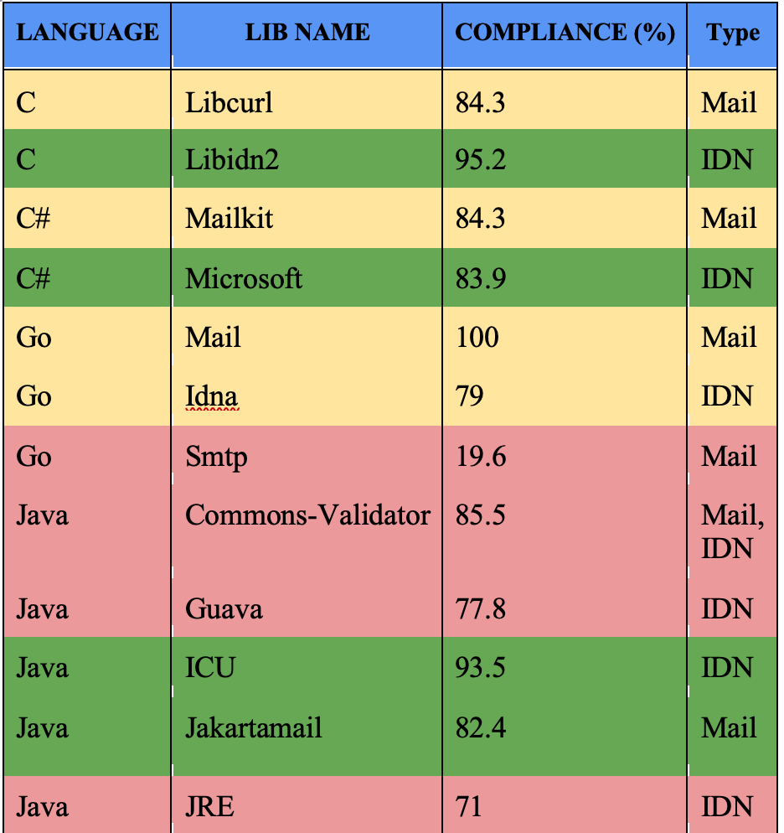
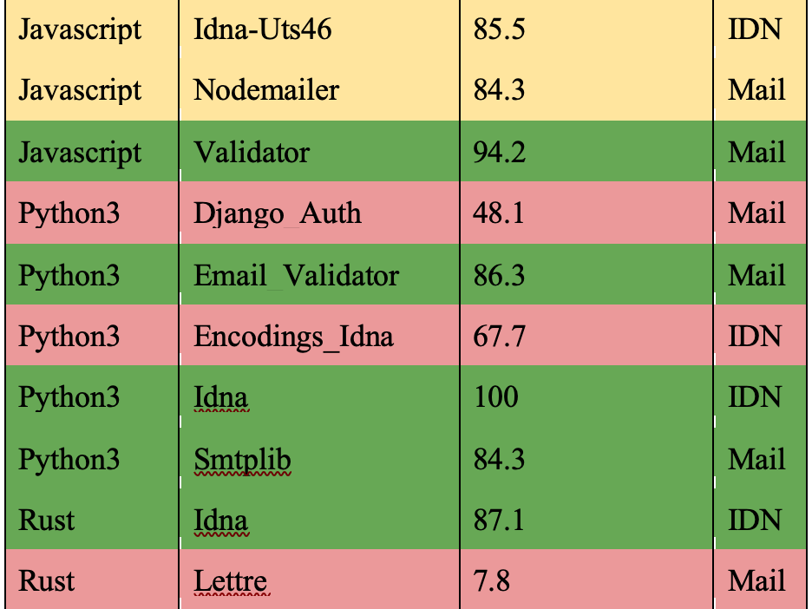
编程语言支持
UASG018A – 请注意，其中一些已经有所改进。

Slide 71
支持 EAI 的免费服务器
如需现成的服务器，包括热门软件，请发送电子邮件至 UAProgram@icann.org：
热门的稳定软件包
全部配置为支持 EAI
另一个一体化邮件服务器的示例：xmox.nl
版本为 0.x，尚未达到 1.0
强调开箱即用，支持 EAI、DKIM、DMARC、DANE 等
两者都需要一台 linux 服务器和一个全局 IP 地址
资源使用率非常低
低成本虚拟服务器即可满足需求

Slide 72
总结
请注意，软件和库可能不完全支持 UA 标识符。
使用正确的库和框架。
调整代码以正确支持 UA。
使用 UA 测试用例进行单元测试和系统测试，以确保您的软件实现 UA 就绪。

Slide 73
积极参与！

Slide 74
积极参与！
如需了解有关 UA 的更多信息，请发送电子邮件至 info@uasg.tech 或 UAProgram@icann.org
访问所有 UASG 文件和材料：https://uasg.tech 和 https://icann.org/ua

Slide 75
一些相关材料
请参阅 https://uasg.tech 以获取完整的报告列表。
普遍适用性快速指南： UASG005
普遍适用性简介： UASG007
EAI 快速指南： UASG014
EAI – 技术概述： UASG012
一些编程语言库和框架的 UA 合规性 – UASG018A
EAI – 主要电子邮件软件与服务的评估： UASG021B
普遍适用性就绪框架： UASG026
关于命名国际化电子邮箱的注意事项： UASG028
电子邮件软件与服务中的 EAI 支持评估报告： UASG030
内容管理系统 (Content Management System, CMS) 的 UA 第 1 阶段 - WordPress： UASG032
用 Java、Python 和 JavaScript 编写的 UA 就绪代码示例 - UASG043

Slide 76
请与 ICANN 展开交流——谢谢！敬请提问！
电子邮件：sarmad.hussain@icann.org

